Slide 1
情侣相册

Slide 2
情
侣
相
册

Slide 3
相遇
录
目
相恋
相守

Slide 4
相遇
有人说，
前世五百次回眸换来今生一次擦肩而过，
或许，
世间所有的相遇都是久别重逢

Slide 6
感恩遇见
感谢这世界的命运
让我得以遇见你

Slide 7
LOVERS TRAVEL
LOVERS TRAVEL
LOVERS TRAVEL

Slide 8
相恋
有人说，
前世五百次回眸换来今生一次擦肩而过，
或许，
世间所有的相遇都是久别重逢

Slide 9
浪漫至死不渝
Forever

Slide 10
浪漫至死不渝
Forever

Slide 11
浪漫至死不渝
浪漫至死不渝
Forever
I LOVE YOU

Slide 12
相守
有人说，
前世五百次回眸换来今生一次擦肩而过，
或许，
世间所有的相遇都是久别重逢

Slide 16
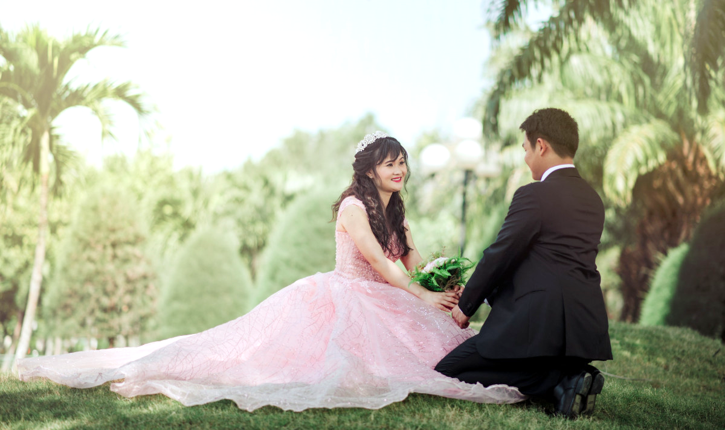
真爱永恒

Slide 17
OfficePLUS.cn
标注
字体使用
行距
素材
声明
作者
中文：站酷小薇LOGO体 (标题)，微软雅黑
英文：Arail
标题 1.0
正文 1.3-1.5
bing
本网站所提供的任何信息内容（包括但不限于 PPT 模板、Word 文档、Excel 图表、图片素材等）均受《中华人民共和国著作权法》、《信息网络传播权保护条例》及其他适用的法律法规的保护，未经权利人书面明确授权，信息内容的任何部分(包括图片或图表)不得被全部或部分的复制、传播、销售，否则将承担法律责任。
于香芋

